Slide 1
天然药物活性组分与药效
国家重点实验室
公共平台介绍

Slide 2
一、公共平台总体介绍
二、各分平台及运行情况
1、显微成像分平台
2、分子互作研究分平台
3、活体动物影像分平台
4、色谱质谱分析分平台
5、生化与分子生物学分平台
三、培训情况
四、平台为高水平论文助力

Slide 3
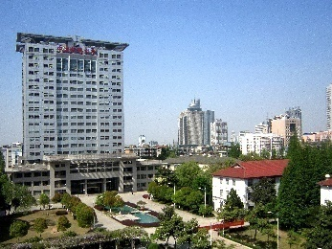
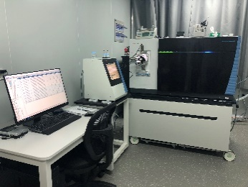
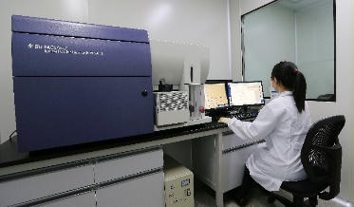
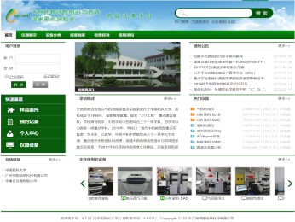
一、公共平台总体介绍
天然药物活性组分与药效国家重点实验室自 2011 年获批建设后，在依托单位中国药科大学的大力支持下，于玄武门校区建设公共平台，围绕天然活性物质（群）的发现、生物功能与成药性三个研究方向，建设了显微成像、分子间相互作用、活体动物影像、色谱质谱分析及生化与分子生物学五个分平台。实验室逐步建立了专职技术管理团队，通过网络化、数字化开放预约体系，实现了公共平台的高效、统一管理，推动了平台资源共享。
平台环境
仪器设备
技术团队支撑
数字化开放管理
总面积1330平米。
2013年玄武校区科研楼12层公共平台建成总面积1300平方米，2019年玄武校区新增动物实验用房30平米。
开放设备总值7403.52万元，共185台套，其中：
≥100万元仪器21台；
20-100万元仪器32台。
其中2018-2019年国重科研设备购置专项投入5504万元。
共有5名专职技术人员，均为硕士学历，男女比例1:4。
周一至周日8:30-21:00全天服务； LIMS在线预约；实时远程监控；网络、微信、QQ管理群提供便捷、高效的管理咨询服务和信息分享渠道。

Slide 4
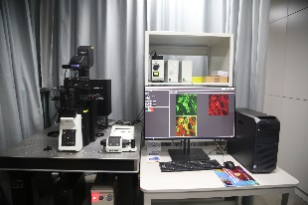
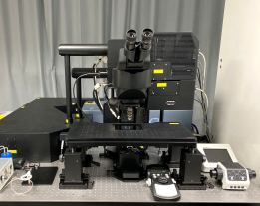
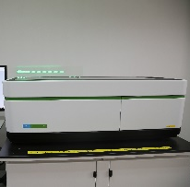
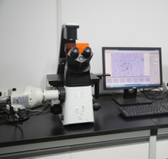
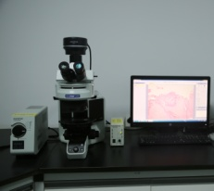
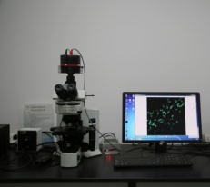
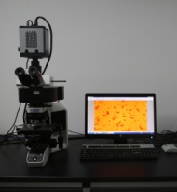
二、各分平台介绍及2019年开放运行情况
1、显微成像分平台
显微成像分平台目前共有设备8台套，设备总值1442.72万元，其中100万元以上设备4台，包括：双色活体高速双光子成像系统、高内涵成像定量分析系统、激光共聚焦显微镜以及活细胞动态观察分析系统。另配有Imaris专业三维图像处理软件；Harmony高内涵软件实现数据自动采集、管理和分析以及IN Cell Investigator高内涵细胞学分析软件。涵盖从细胞、组织到活体动物三个不同层面研究对象的多维研究完备硬件链。
激光共聚焦显微镜
FV3000
活细胞工作站
DeltaVision™ Ultra
双光子成像系统
FVMPE-RS
高内涵成像分析系统
Opera Phenix
功能：采集组织或细胞内部的荧光标记信号、进行断层扫描、三维重构等。
功能：长时间、实时动态成像的活细胞功能分析，主要应用于固定样本和活细胞中荧光的观察。
功能：对活细胞、活体或活体组织（脑片、胚胎、整个器官等进行高速动态深度成像。
功能：在保持细胞结构和功能完整性前提下，获得细胞的多种属性和生理状态等高通量信息。
倒置荧光显微镜
Ts2R
正置荧光显微镜
BX53
纳米显微成像系统
BX51/CytoViva
微分干涉显微镜
BX53
功能：细胞、切片等荧光、明场观察、拍照。
功能：偏光、荧光、明场功能观察、拍照。
功能：暗场环境下纳米粒子观察、拍摄。
功能：利用DIC原理观察活细胞或较大细胞器（无染色）中颗粒运动。
图示国重科研设备购置专项新增设备
Notes:
质谱测试平台：药物发现、组学研究、质量评价
分子互作研究平台：靶标发现
影像学研究平台：细胞、活体动物影像学观察及功能分析。
Agilent 离子淌度质谱(6560 IM Q-TOF）：可提供大小分子构型信息，传统质谱无法分辨的同分异构体也可以通过微小的结构差异进行分离
Waters 超高效液相色谱-离子淌度质谱（ACQUITY UPLC M-Class）：纳升级至微升级UPLC分离，可用于蛋白质组学与生物标志物研究
AB 纳喷四极杆复合线性离子阱质谱仪（5500QTRAP）： 超高灵敏度、选择性、耐受性、重现性，并结合线性离子阱，满足痕量物质的定量和定性要求
实时无标记的分子互作系统如Biacore、 Nicoya 、Fortebio、MST，ITC，这些无标记技术得到的参数包括ka，kd，KD值或热力学等，各不相同，可配合使用
MST：微量热泳动技术，分子在微观的温度梯度场中的定向运动，生物分子结构/构象变化会引起其水化层、分子量、电荷的变化，而导致分子在温度梯度场中的分布改变，通过赖氨酸自发荧光或本身标记的荧光分布改变分析分子间的相互作用以及各种化学计量学参数。
特点：无需配体固定，对一些结构敏感的蛋白检测比较有优势，可直接检测溶液中标记荧光的目标蛋白的相互作用；总体样本需要量较多，通量低；要求样本高纯度，不发光的化合物或小分子药物检测受限 。该仪器更适合做膜蛋白或蛋白结构分析。
BLI：生物膜干涉技术，通过膜表面干涉波长相位移动检测分子之间相互作用。
特点：优势在于高通量，可同时对96个或384个样本进行快速的初筛 ，但分子量检测有限（实际分子量检测大小从2KD~100KD），适合抗体疫苗筛选，不太适合小分子药物或多肽药物筛选
Biacore（2019年计划）：表面等离子共振技术，分析分子间相互作用的免标记技术，通过测量分子发生相互作用后，芯片表面折射率的变化来检测分子间的结合过程。
特点：分子量最低检测限从100Da到无限制不等， 可广泛用于药物学、抗体疫苗筛选、蛋白研究等，仪器复杂，价格高，需要专人维护
ITC（2020年计划）：等温滴定量热仪，通过高灵敏度、高自动化的微量量热仪连续、准确地监测和记录一个变化过程的量热曲线，原位、在线和无损伤地同时提供热力学和动力学信息。
特点：不需要固定配体，对一些结构敏感蛋白的检测有优势；动力学参数只有KD值，无法获得几个对药物学等非常关键的参数如ka，kd值，在小分子药物或抗体药物研究应用中受限；混合样本检测受限； 另其可获得化学计量 (n)、焓 (ΔH) 和熵 (ΔS)值，这些参数对化学合成及化学物结构分析比较有用。该仪器更适合做化学合成及化学物结构研究领域的实验室。
药物筛选平台：高通量检测细胞生理状态、有氧呼吸、糖酵解作用等非放射性检测指标

Slide 5
二、各分平台介绍及2019年开放运行情况
1、显微成像分平台
显微成像分平台全年测样7909个，使用机时共3014小时（其中系统维护机时663小时），2019年1月下旬开放的激光共聚焦显微镜全年机时801小时，倒置荧光显微镜全年机时957.5小时。全年服务校内外66个课题组，产生测试费用共计20.19万元。分平台积极开展相关技术前沿应用讲座并对有功能拓展可能的设备进行硬件改造，提升硬件服务范围。全年完成设备培训考核共计353人次。
新增高内涵筛选系统、激光共聚焦显微镜以及活细胞工作站免费试运行期间开放机时为96.5小时，累计为各课题组节省测试费用1.61万元。
Notes:
质谱测试平台：药物发现、组学研究、质量评价
分子互作研究平台：靶标发现
影像学研究平台：细胞、活体动物影像学观察及功能分析。
Agilent 离子淌度质谱(6560 IM Q-TOF）：可提供大小分子构型信息，传统质谱无法分辨的同分异构体也可以通过微小的结构差异进行分离
Waters 超高效液相色谱-离子淌度质谱（ACQUITY UPLC M-Class）：纳升级至微升级UPLC分离，可用于蛋白质组学与生物标志物研究
AB 纳喷四极杆复合线性离子阱质谱仪（5500QTRAP）： 超高灵敏度、选择性、耐受性、重现性，并结合线性离子阱，满足痕量物质的定量和定性要求
实时无标记的分子互作系统如Biacore、 Nicoya 、Fortebio、MST，ITC，这些无标记技术得到的参数包括ka，kd，KD值或热力学等，各不相同，可配合使用
MST：微量热泳动技术，分子在微观的温度梯度场中的定向运动，生物分子结构/构象变化会引起其水化层、分子量、电荷的变化，而导致分子在温度梯度场中的分布改变，通过赖氨酸自发荧光或本身标记的荧光分布改变分析分子间的相互作用以及各种化学计量学参数。
特点：无需配体固定，对一些结构敏感的蛋白检测比较有优势，可直接检测溶液中标记荧光的目标蛋白的相互作用；总体样本需要量较多，通量低；要求样本高纯度，不发光的化合物或小分子药物检测受限 。该仪器更适合做膜蛋白或蛋白结构分析。
BLI：生物膜干涉技术，通过膜表面干涉波长相位移动检测分子之间相互作用。
特点：优势在于高通量，可同时对96个或384个样本进行快速的初筛 ，但分子量检测有限（实际分子量检测大小从2KD~100KD），适合抗体疫苗筛选，不太适合小分子药物或多肽药物筛选
Biacore（2019年计划）：表面等离子共振技术，分析分子间相互作用的免标记技术，通过测量分子发生相互作用后，芯片表面折射率的变化来检测分子间的结合过程。
特点：分子量最低检测限从100Da到无限制不等， 可广泛用于药物学、抗体疫苗筛选、蛋白研究等，仪器复杂，价格高，需要专人维护
ITC（2020年计划）：等温滴定量热仪，通过高灵敏度、高自动化的微量量热仪连续、准确地监测和记录一个变化过程的量热曲线，原位、在线和无损伤地同时提供热力学和动力学信息。
特点：不需要固定配体，对一些结构敏感蛋白的检测有优势；动力学参数只有KD值，无法获得几个对药物学等非常关键的参数如ka，kd值，在小分子药物或抗体药物研究应用中受限；混合样本检测受限； 另其可获得化学计量 (n)、焓 (ΔH) 和熵 (ΔS)值，这些参数对化学合成及化学物结构分析比较有用。该仪器更适合做化学合成及化学物结构研究领域的实验室。
药物筛选平台：高通量检测细胞生理状态、有氧呼吸、糖酵解作用等非放射性检测指标

Slide 6
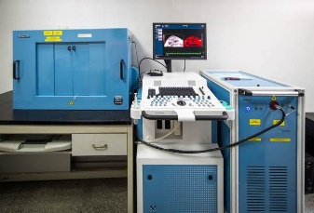
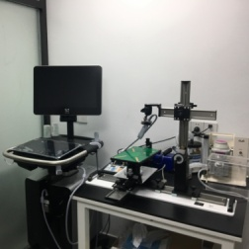
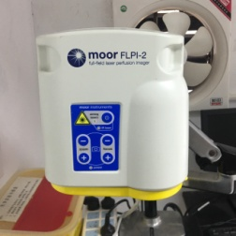
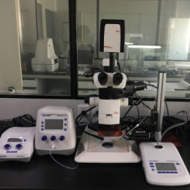
二、各分平台介绍及2019年开放运行情况
2、活体动物影像分平台
活体动物影像分平台为2019年新增分平台，现有多模式小动物光/超声成像系统、显微操作系统、激光多普勒脑血流仪等科研仪器设备共计11台套，设备总值720.6万元,其中百万以上设备3台套。对活体动物进行相关监测，以探究动物体内的药物-靶分子体内过程及作用机制。
多模式小动物光声成像 系统 Vevo 2100 LAZR
小动物超声成像系统
Vevo 3100LT
激光多普勒脑血流仪FLPI-2
显微操作系统
Eppendorf T4r
功能：结合光学成像的高对比度特性和超声成像的高穿透深度特性，提供高分辨率对比度组织成像。
功能：实时同步提供小动物生理信息，解剖信息，功能信息，以及分子影像信息等。
功能：无创测量组织深部血流灌注量，主要用于脑缺血研究。对血流进行实时成像。
功能：可实现体视显微镜的支持下鱼卵的显微注射、拾取转移和细胞核移植等。
图示国重科研设备购置专项新增设备
Notes:
质谱测试平台：药物发现、组学研究、质量评价
分子互作研究平台：靶标发现
影像学研究平台：细胞、活体动物影像学观察及功能分析。
Agilent 离子淌度质谱(6560 IM Q-TOF）：可提供大小分子构型信息，传统质谱无法分辨的同分异构体也可以通过微小的结构差异进行分离
Waters 超高效液相色谱-离子淌度质谱（ACQUITY UPLC M-Class）：纳升级至微升级UPLC分离，可用于蛋白质组学与生物标志物研究
AB 纳喷四极杆复合线性离子阱质谱仪（5500QTRAP）： 超高灵敏度、选择性、耐受性、重现性，并结合线性离子阱，满足痕量物质的定量和定性要求
实时无标记的分子互作系统如Biacore、 Nicoya 、Fortebio、MST，ITC，这些无标记技术得到的参数包括ka，kd，KD值或热力学等，各不相同，可配合使用
MST：微量热泳动技术，分子在微观的温度梯度场中的定向运动，生物分子结构/构象变化会引起其水化层、分子量、电荷的变化，而导致分子在温度梯度场中的分布改变，通过赖氨酸自发荧光或本身标记的荧光分布改变分析分子间的相互作用以及各种化学计量学参数。
特点：无需配体固定，对一些结构敏感的蛋白检测比较有优势，可直接检测溶液中标记荧光的目标蛋白的相互作用；总体样本需要量较多，通量低；要求样本高纯度，不发光的化合物或小分子药物检测受限 。该仪器更适合做膜蛋白或蛋白结构分析。
BLI：生物膜干涉技术，通过膜表面干涉波长相位移动检测分子之间相互作用。
特点：优势在于高通量，可同时对96个或384个样本进行快速的初筛 ，但分子量检测有限（实际分子量检测大小从2KD~100KD），适合抗体疫苗筛选，不太适合小分子药物或多肽药物筛选
Biacore（2019年计划）：表面等离子共振技术，分析分子间相互作用的免标记技术，通过测量分子发生相互作用后，芯片表面折射率的变化来检测分子间的结合过程。
特点：分子量最低检测限从100Da到无限制不等， 可广泛用于药物学、抗体疫苗筛选、蛋白研究等，仪器复杂，价格高，需要专人维护
ITC（2020年计划）：等温滴定量热仪，通过高灵敏度、高自动化的微量量热仪连续、准确地监测和记录一个变化过程的量热曲线，原位、在线和无损伤地同时提供热力学和动力学信息。
特点：不需要固定配体，对一些结构敏感蛋白的检测有优势；动力学参数只有KD值，无法获得几个对药物学等非常关键的参数如ka，kd值，在小分子药物或抗体药物研究应用中受限；混合样本检测受限； 另其可获得化学计量 (n)、焓 (ΔH) 和熵 (ΔS)值，这些参数对化学合成及化学物结构分析比较有用。该仪器更适合做化学合成及化学物结构研究领域的实验室。
药物筛选平台：高通量检测细胞生理状态、有氧呼吸、糖酵解作用等非放射性检测指标

Slide 7
二、各分平台介绍及2019年开放运行情况
2、活体动物影像分平台
活体动物影像分平台为2019年服务全校课题组数31个，总机时924.0小时。重点设备多模式小动物光声成像系统、小动物超声成像系统，激光散斑多普勒脑血流仪机时如下：
多模式小动物光声成像系统
小动物超声成像系统
激光多普勒脑血流仪
动物活体影像分平台的建立填补了为我校超声/光声影像设备空白，为科研工作提供便利，大幅度节约时间与经费成本，多模式小动物光声成像系统和小动物超声成像系统免费试运行期间，检测831个样本，节约教师测试费用经费约4.07万元。
试运行期间免费服务情况
Notes:
质谱测试平台：药物发现、组学研究、质量评价
分子互作研究平台：靶标发现
影像学研究平台：细胞、活体动物影像学观察及功能分析。
Agilent 离子淌度质谱(6560 IM Q-TOF）：可提供大小分子构型信息，传统质谱无法分辨的同分异构体也可以通过微小的结构差异进行分离
Waters 超高效液相色谱-离子淌度质谱（ACQUITY UPLC M-Class）：纳升级至微升级UPLC分离，可用于蛋白质组学与生物标志物研究
AB 纳喷四极杆复合线性离子阱质谱仪（5500QTRAP）： 超高灵敏度、选择性、耐受性、重现性，并结合线性离子阱，满足痕量物质的定量和定性要求
实时无标记的分子互作系统如Biacore、 Nicoya 、Fortebio、MST，ITC，这些无标记技术得到的参数包括ka，kd，KD值或热力学等，各不相同，可配合使用
MST：微量热泳动技术，分子在微观的温度梯度场中的定向运动，生物分子结构/构象变化会引起其水化层、分子量、电荷的变化，而导致分子在温度梯度场中的分布改变，通过赖氨酸自发荧光或本身标记的荧光分布改变分析分子间的相互作用以及各种化学计量学参数。
特点：无需配体固定，对一些结构敏感的蛋白检测比较有优势，可直接检测溶液中标记荧光的目标蛋白的相互作用；总体样本需要量较多，通量低；要求样本高纯度，不发光的化合物或小分子药物检测受限 。该仪器更适合做膜蛋白或蛋白结构分析。
BLI：生物膜干涉技术，通过膜表面干涉波长相位移动检测分子之间相互作用。
特点：优势在于高通量，可同时对96个或384个样本进行快速的初筛 ，但分子量检测有限（实际分子量检测大小从2KD~100KD），适合抗体疫苗筛选，不太适合小分子药物或多肽药物筛选
Biacore（2019年计划）：表面等离子共振技术，分析分子间相互作用的免标记技术，通过测量分子发生相互作用后，芯片表面折射率的变化来检测分子间的结合过程。
特点：分子量最低检测限从100Da到无限制不等， 可广泛用于药物学、抗体疫苗筛选、蛋白研究等，仪器复杂，价格高，需要专人维护
ITC（2020年计划）：等温滴定量热仪，通过高灵敏度、高自动化的微量量热仪连续、准确地监测和记录一个变化过程的量热曲线，原位、在线和无损伤地同时提供热力学和动力学信息。
特点：不需要固定配体，对一些结构敏感蛋白的检测有优势；动力学参数只有KD值，无法获得几个对药物学等非常关键的参数如ka，kd值，在小分子药物或抗体药物研究应用中受限；混合样本检测受限； 另其可获得化学计量 (n)、焓 (ΔH) 和熵 (ΔS)值，这些参数对化学合成及化学物结构分析比较有用。该仪器更适合做化学合成及化学物结构研究领域的实验室。
药物筛选平台：高通量检测细胞生理状态、有氧呼吸、糖酵解作用等非放射性检测指标

Slide 8
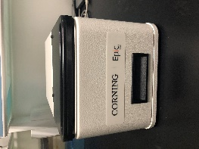
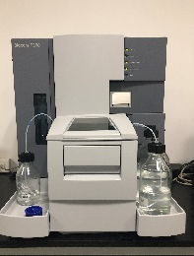
二、各分平台介绍及2019年开放运行情况
3、分子间相互作用研究分平台
分子相互作用研究分平台通过目前常用的检测生物分子相互作用的生物物理手段，包括表面等离子共振（SPR）、生物膜层干涉（BLI）、微量热涌动（MST）等技术，开展天然药物作用靶标的发现与确证研究，深入理解生命活动及其调控的生化分子基础。目前分平台包括Monolith NT.115分子间相互作用仪、Fortebio Octet Red96e分子间相互作用仪、Biacore T200分子间相互作用仪、Corning EPIC BT分子间相互作用仪等科研设备共计4台套，设备总值671.53万元，其中百万以上设备3台套。
分子间相互作用仪
Fortebio Octet Red96e
分子间相互作用仪
Corning EPIC BT
分子间相互作用仪
Biacore T200
分子间相互作用仪
Monolith NT.115
分子间相互作用仪
Corning EPIC BT
功能：基于微量热涌动（MST）原理，通过测定泳动速率的变化来确定亲和力常数。
功能：基于生物膜层干涉（BLI）原理，测定传感器表面生物膜厚度和密度改变来确定亲和力、结合和解离速率及浓度信息。
功能：基于共振波导光栅技术，通过生物感应器，研究受体介导的细胞内重组过程，激活及信号通路。
功能：基于表面等离子共振技术（SPR）的分子间相互作用检测系统，提供动力学、亲和性、浓度、特异性及热动力学参数。
图示国重科研设备购置专项新增设备
Notes:
质谱测试平台：药物发现、组学研究、质量评价
分子互作研究平台：靶标发现
影像学研究平台：细胞、活体动物影像学观察及功能分析。
Agilent 离子淌度质谱(6560 IM Q-TOF）：可提供大小分子构型信息，传统质谱无法分辨的同分异构体也可以通过微小的结构差异进行分离
Waters 超高效液相色谱-离子淌度质谱（ACQUITY UPLC M-Class）：纳升级至微升级UPLC分离，可用于蛋白质组学与生物标志物研究
AB 纳喷四极杆复合线性离子阱质谱仪（5500QTRAP）： 超高灵敏度、选择性、耐受性、重现性，并结合线性离子阱，满足痕量物质的定量和定性要求
实时无标记的分子互作系统如Biacore、 Nicoya 、Fortebio、MST，ITC，这些无标记技术得到的参数包括ka，kd，KD值或热力学等，各不相同，可配合使用
MST：微量热泳动技术，分子在微观的温度梯度场中的定向运动，生物分子结构/构象变化会引起其水化层、分子量、电荷的变化，而导致分子在温度梯度场中的分布改变，通过赖氨酸自发荧光或本身标记的荧光分布改变分析分子间的相互作用以及各种化学计量学参数。
特点：无需配体固定，对一些结构敏感的蛋白检测比较有优势，可直接检测溶液中标记荧光的目标蛋白的相互作用；总体样本需要量较多，通量低；要求样本高纯度，不发光的化合物或小分子药物检测受限 。该仪器更适合做膜蛋白或蛋白结构分析。
BLI：生物膜干涉技术，通过膜表面干涉波长相位移动检测分子之间相互作用。
特点：优势在于高通量，可同时对96个或384个样本进行快速的初筛 ，但分子量检测有限（实际分子量检测大小从2KD~100KD），适合抗体疫苗筛选，不太适合小分子药物或多肽药物筛选
Biacore（2019年计划）：表面等离子共振技术，分析分子间相互作用的免标记技术，通过测量分子发生相互作用后，芯片表面折射率的变化来检测分子间的结合过程。
特点：分子量最低检测限从100Da到无限制不等， 可广泛用于药物学、抗体疫苗筛选、蛋白研究等，仪器复杂，价格高，需要专人维护
ITC（2020年计划）：等温滴定量热仪，通过高灵敏度、高自动化的微量量热仪连续、准确地监测和记录一个变化过程的量热曲线，原位、在线和无损伤地同时提供热力学和动力学信息。
特点：不需要固定配体，对一些结构敏感蛋白的检测有优势；动力学参数只有KD值，无法获得几个对药物学等非常关键的参数如ka，kd值，在小分子药物或抗体药物研究应用中受限；混合样本检测受限； 另其可获得化学计量 (n)、焓 (ΔH) 和熵 (ΔS)值，这些参数对化学合成及化学物结构分析比较有用。该仪器更适合做化学合成及化学物结构研究领域的实验室。
药物筛选平台：高通量检测细胞生理状态、有氧呼吸、糖酵解作用等非放射性检测指标

Slide 9
二、各分平台介绍及2019年开放运行情况
3、分子间相互作用研究分平台
19年分子互作研究平台仪器设备累计使用2576.5小时，为校内外35个课题组，80名师生提供服务，产生测试费用10.98万元。Biacore T200分子互作仪开放运行的2个月中，为校内外 10个课题组累积提供测试服务 48次，检测151样本，累计机时达303.5小时。
Biacore T200分子互作仪试运行期间，免费服务3个月，为校内 8个课题组累积提供测试服务 54次，,检测160样本，累计机时574小时，节省教师经费约4.02万元。
Notes:
质谱测试平台：药物发现、组学研究、质量评价
分子互作研究平台：靶标发现
影像学研究平台：细胞、活体动物影像学观察及功能分析。
Agilent 离子淌度质谱(6560 IM Q-TOF）：可提供大小分子构型信息，传统质谱无法分辨的同分异构体也可以通过微小的结构差异进行分离
Waters 超高效液相色谱-离子淌度质谱（ACQUITY UPLC M-Class）：纳升级至微升级UPLC分离，可用于蛋白质组学与生物标志物研究
AB 纳喷四极杆复合线性离子阱质谱仪（5500QTRAP）： 超高灵敏度、选择性、耐受性、重现性，并结合线性离子阱，满足痕量物质的定量和定性要求
实时无标记的分子互作系统如Biacore、 Nicoya 、Fortebio、MST，ITC，这些无标记技术得到的参数包括ka，kd，KD值或热力学等，各不相同，可配合使用
MST：微量热泳动技术，分子在微观的温度梯度场中的定向运动，生物分子结构/构象变化会引起其水化层、分子量、电荷的变化，而导致分子在温度梯度场中的分布改变，通过赖氨酸自发荧光或本身标记的荧光分布改变分析分子间的相互作用以及各种化学计量学参数。
特点：无需配体固定，对一些结构敏感的蛋白检测比较有优势，可直接检测溶液中标记荧光的目标蛋白的相互作用；总体样本需要量较多，通量低；要求样本高纯度，不发光的化合物或小分子药物检测受限 。该仪器更适合做膜蛋白或蛋白结构分析。
BLI：生物膜干涉技术，通过膜表面干涉波长相位移动检测分子之间相互作用。
特点：优势在于高通量，可同时对96个或384个样本进行快速的初筛 ，但分子量检测有限（实际分子量检测大小从2KD~100KD），适合抗体疫苗筛选，不太适合小分子药物或多肽药物筛选
Biacore（2019年计划）：表面等离子共振技术，分析分子间相互作用的免标记技术，通过测量分子发生相互作用后，芯片表面折射率的变化来检测分子间的结合过程。
特点：分子量最低检测限从100Da到无限制不等， 可广泛用于药物学、抗体疫苗筛选、蛋白研究等，仪器复杂，价格高，需要专人维护
ITC（2020年计划）：等温滴定量热仪，通过高灵敏度、高自动化的微量量热仪连续、准确地监测和记录一个变化过程的量热曲线，原位、在线和无损伤地同时提供热力学和动力学信息。
特点：不需要固定配体，对一些结构敏感蛋白的检测有优势；动力学参数只有KD值，无法获得几个对药物学等非常关键的参数如ka，kd值，在小分子药物或抗体药物研究应用中受限；混合样本检测受限； 另其可获得化学计量 (n)、焓 (ΔH) 和熵 (ΔS)值，这些参数对化学合成及化学物结构分析比较有用。该仪器更适合做化学合成及化学物结构研究领域的实验室。
药物筛选平台：高通量检测细胞生理状态、有氧呼吸、糖酵解作用等非放射性检测指标

Slide 10
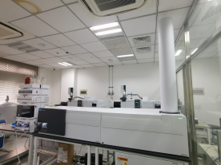
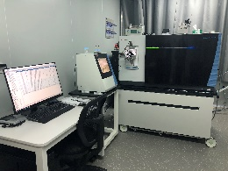
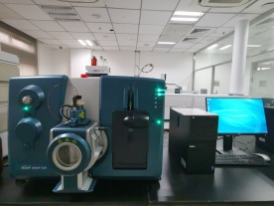
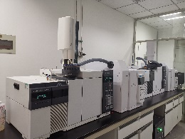
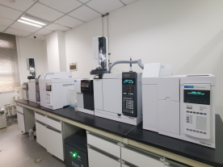
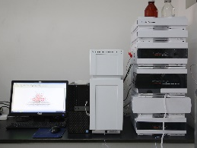
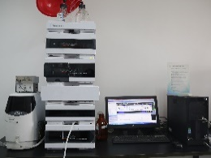
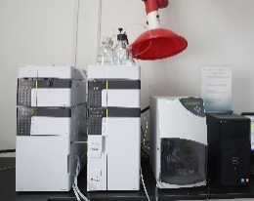
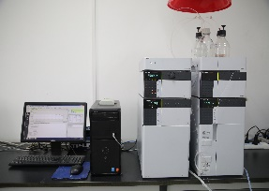
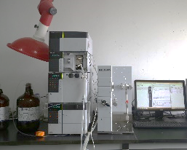
二、各分平台介绍及2019年开放运行情况
4、色谱质谱分析分平台
分平台共有设备10套，总值1974.18万元，100万元以上设备4台，均为2019年新增开放设备，包括：离子离子淌度飞行时间质谱仪、三合一质谱仪、四级杆离子阱质谱仪及三重四级杆气质联用仪。将色谱强大的分离制备能力与质谱精准的检测能力相结合，运用到体内外药物活性成分筛查、生物大分子结构表征、有机小分子及生物大分子定性定量分析、分离制备过程中，为药物发现、组学研究、生物标志物寻找、药物质量评价等提供仪器保证。
离子淌度飞行时间质谱仪
6560 IM QTOF
三合一质谱仪
Orbitrap Fusion Lumos
四极杆离子阱质谱仪5500QTRAP
气质联用仪
7080B/5977A
三重四级杆气质联用仪
7890B/7000D
功能：定性鉴别，组学分析，复杂聚合物混合物、生物分子结构变化表征等。
功能：用于蛋白组学、代谢组学、天然药物或中药复杂体系及体内代谢物的定性分析与定量测定等研究。
功能：代谢物鉴定，生物标记物验证、蛋白质/肽定量分析。
功能：复杂组分尤其易挥发性小分子化合物定性定量分析，是对液相色谱质谱联用仪的补充。
功能：复杂体系中挥发性或半挥发性目标成分快速定性、定量分析。
超临界流体色谱
SFC 1260
分析型液相色谱仪
1260 -VWD/ELSD
分析型液相色谱仪
LC-20A-ELSD
分析型液相色谱仪
LC-20A-DAD
制备型液相色谱仪
LC-20AP
功能：实现复杂体系环保、高效分离，其分离机制兼有气相色谱和液相色谱的特点，是HPLC、GC的重要补充。
功能：小分子化合物的定性与定量分析，兼具对有紫外吸收和无紫外发色团小分子化合物的一线式检测功能。
功能：样品检测不依赖于其光学特性，任何挥发性低于流动相的小分子化合物均能被检测。
功能：通过DAD检测器实现对拥有紫外吸收的化学成分的多波长同时检测，并具有较好的重复性与稳定性。
功能：强大的分离制备能力能够实现复杂化合物中小分子化合物的快速大量制备。
Notes:
质谱测试平台：药物发现、组学研究、质量评价
分子互作研究平台：靶标发现
影像学研究平台：细胞、活体动物影像学观察及功能分析。
Agilent 离子淌度质谱(6560 IM Q-TOF）：可提供大小分子构型信息，传统质谱无法分辨的同分异构体也可以通过微小的结构差异进行分离
Waters 超高效液相色谱-离子淌度质谱（ACQUITY UPLC M-Class）：纳升级至微升级UPLC分离，可用于蛋白质组学与生物标志物研究
AB 纳喷四极杆复合线性离子阱质谱仪（5500QTRAP）： 超高灵敏度、选择性、耐受性、重现性，并结合线性离子阱，满足痕量物质的定量和定性要求
实时无标记的分子互作系统如Biacore、 Nicoya 、Fortebio、MST，ITC，这些无标记技术得到的参数包括ka，kd，KD值或热力学等，各不相同，可配合使用
MST：微量热泳动技术，分子在微观的温度梯度场中的定向运动，生物分子结构/构象变化会引起其水化层、分子量、电荷的变化，而导致分子在温度梯度场中的分布改变，通过赖氨酸自发荧光或本身标记的荧光分布改变分析分子间的相互作用以及各种化学计量学参数。
特点：无需配体固定，对一些结构敏感的蛋白检测比较有优势，可直接检测溶液中标记荧光的目标蛋白的相互作用；总体样本需要量较多，通量低；要求样本高纯度，不发光的化合物或小分子药物检测受限 。该仪器更适合做膜蛋白或蛋白结构分析。
BLI：生物膜干涉技术，通过膜表面干涉波长相位移动检测分子之间相互作用。
特点：优势在于高通量，可同时对96个或384个样本进行快速的初筛 ，但分子量检测有限（实际分子量检测大小从2KD~100KD），适合抗体疫苗筛选，不太适合小分子药物或多肽药物筛选
Biacore（2019年计划）：表面等离子共振技术，分析分子间相互作用的免标记技术，通过测量分子发生相互作用后，芯片表面折射率的变化来检测分子间的结合过程。
特点：分子量最低检测限从100Da到无限制不等， 可广泛用于药物学、抗体疫苗筛选、蛋白研究等，仪器复杂，价格高，需要专人维护
ITC（2020年计划）：等温滴定量热仪，通过高灵敏度、高自动化的微量量热仪连续、准确地监测和记录一个变化过程的量热曲线，原位、在线和无损伤地同时提供热力学和动力学信息。
特点：不需要固定配体，对一些结构敏感蛋白的检测有优势；动力学参数只有KD值，无法获得几个对药物学等非常关键的参数如ka，kd值，在小分子药物或抗体药物研究应用中受限；混合样本检测受限； 另其可获得化学计量 (n)、焓 (ΔH) 和熵 (ΔS)值，这些参数对化学合成及化学物结构分析比较有用。该仪器更适合做化学合成及化学物结构研究领域的实验室。
药物筛选平台：高通量检测细胞生理状态、有氧呼吸、糖酵解作用等非放射性检测指标

Slide 11
二、各分平台介绍及2019年开放运行情况
4、色谱质谱分析分平台
分析分平台仪器全年24h对校内外开放使用，年接受预约743次，设备使用机时10408 小时，测样8431个。主要使用人来自校内外22个课题组。新增开放色谱类仪器-超临界流体色谱系统，质谱类仪器-气质三重四级杆、三合一质谱仪（Orbitrap Fusion Lumos）等，试运行期间免费使用机时达4839 小时，按校内最低收费标准计，节省课题组科研经费达34万元人民币。
为“2019年9月后新增开放设备”
Notes:
质谱测试平台：药物发现、组学研究、质量评价
分子互作研究平台：靶标发现
影像学研究平台：细胞、活体动物影像学观察及功能分析。
Agilent 离子淌度质谱(6560 IM Q-TOF）：可提供大小分子构型信息，传统质谱无法分辨的同分异构体也可以通过微小的结构差异进行分离
Waters 超高效液相色谱-离子淌度质谱（ACQUITY UPLC M-Class）：纳升级至微升级UPLC分离，可用于蛋白质组学与生物标志物研究
AB 纳喷四极杆复合线性离子阱质谱仪（5500QTRAP）： 超高灵敏度、选择性、耐受性、重现性，并结合线性离子阱，满足痕量物质的定量和定性要求
实时无标记的分子互作系统如Biacore、 Nicoya 、Fortebio、MST，ITC，这些无标记技术得到的参数包括ka，kd，KD值或热力学等，各不相同，可配合使用
MST：微量热泳动技术，分子在微观的温度梯度场中的定向运动，生物分子结构/构象变化会引起其水化层、分子量、电荷的变化，而导致分子在温度梯度场中的分布改变，通过赖氨酸自发荧光或本身标记的荧光分布改变分析分子间的相互作用以及各种化学计量学参数。
特点：无需配体固定，对一些结构敏感的蛋白检测比较有优势，可直接检测溶液中标记荧光的目标蛋白的相互作用；总体样本需要量较多，通量低；要求样本高纯度，不发光的化合物或小分子药物检测受限 。该仪器更适合做膜蛋白或蛋白结构分析。
BLI：生物膜干涉技术，通过膜表面干涉波长相位移动检测分子之间相互作用。
特点：优势在于高通量，可同时对96个或384个样本进行快速的初筛 ，但分子量检测有限（实际分子量检测大小从2KD~100KD），适合抗体疫苗筛选，不太适合小分子药物或多肽药物筛选
Biacore（2019年计划）：表面等离子共振技术，分析分子间相互作用的免标记技术，通过测量分子发生相互作用后，芯片表面折射率的变化来检测分子间的结合过程。
特点：分子量最低检测限从100Da到无限制不等， 可广泛用于药物学、抗体疫苗筛选、蛋白研究等，仪器复杂，价格高，需要专人维护
ITC（2020年计划）：等温滴定量热仪，通过高灵敏度、高自动化的微量量热仪连续、准确地监测和记录一个变化过程的量热曲线，原位、在线和无损伤地同时提供热力学和动力学信息。
特点：不需要固定配体，对一些结构敏感蛋白的检测有优势；动力学参数只有KD值，无法获得几个对药物学等非常关键的参数如ka，kd值，在小分子药物或抗体药物研究应用中受限；混合样本检测受限； 另其可获得化学计量 (n)、焓 (ΔH) 和熵 (ΔS)值，这些参数对化学合成及化学物结构分析比较有用。该仪器更适合做化学合成及化学物结构研究领域的实验室。
药物筛选平台：高通量检测细胞生理状态、有氧呼吸、糖酵解作用等非放射性检测指标

Slide 12
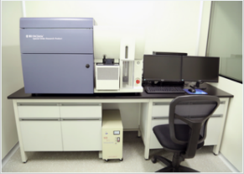
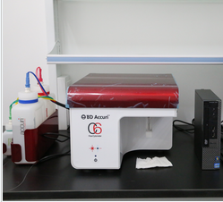
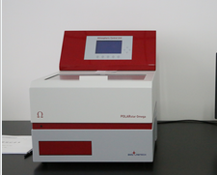
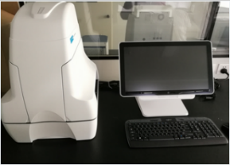
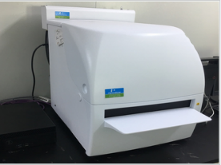
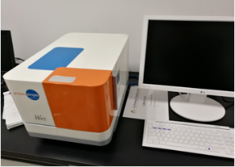
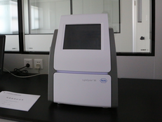
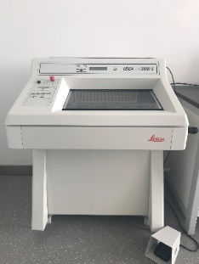
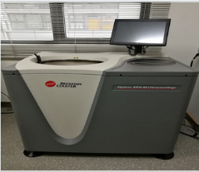
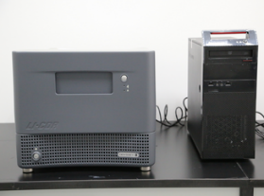
二、各分平台介绍及2019年开放运行情况
5、生化与分子生物学研究分平台
生化与分子医学分平台目前有包括流式细胞仪、细胞能量代谢仪、荧光定量PCR仪在内的开放共享设备共计79台套，设备总值1237.817万。分平台从分子生物学和细胞水平角度来研究药物分子与靶标之间的相互作用，在分子水平探讨药物作用的机理，深入研究生物体的分子结构与功能、物质代谢与调节等。
流式分选仪
FACSAria II
小型全自动流式细胞仪
Accuri C6
多功能酶标仪POLARstar
细胞能量代谢仪
Seahorse XFe96
多孔板检测系统Envision
功能：可检测现有绝大多数荧光信号，并做2-4路高速分选。
功能：可实现2激光4色流式细胞分析，细胞计数等功能。
功能：细胞和分子生物学、化学、免疫、生理学、药理学等高通量快速测试。
功能：实时监测细胞内有氧呼吸及糖酵解过程。
功能：高通量实现光吸收、荧光、荧光偏振、时间分辨荧光、化学发光、Alpha等非放射性检测
全自动蛋白印迹分析系统
Wes
荧光定量PCR仪
LightCycler96
冷冻切片机
CM3050S
超高速离心机
OPTIMA
红外激光成像系统
EZ2 Plus
功能：全自动、定量分析靶蛋白浓度、分子量等。
。
功能：高灵敏度实现基因的定量分析。
功能：具备精确的样品定位和进样系统，可制备连续薄切片。
功能：温度范围 0 至 40℃ ；最高转速 80,000 rpm，最大相对离心力602,000 xg 。
功能：可进行蛋白质WB分析，也可对核酸与蛋白的相互作用进行检测。
图示国重科研设备购置专项新增设备
Notes:
质谱测试平台：药物发现、组学研究、质量评价
分子互作研究平台：靶标发现
影像学研究平台：细胞、活体动物影像学观察及功能分析。
Agilent 离子淌度质谱(6560 IM Q-TOF）：可提供大小分子构型信息，传统质谱无法分辨的同分异构体也可以通过微小的结构差异进行分离
Waters 超高效液相色谱-离子淌度质谱（ACQUITY UPLC M-Class）：纳升级至微升级UPLC分离，可用于蛋白质组学与生物标志物研究
AB 纳喷四极杆复合线性离子阱质谱仪（5500QTRAP）： 超高灵敏度、选择性、耐受性、重现性，并结合线性离子阱，满足痕量物质的定量和定性要求
实时无标记的分子互作系统如Biacore、 Nicoya 、Fortebio、MST，ITC，这些无标记技术得到的参数包括ka，kd，KD值或热力学等，各不相同，可配合使用
MST：微量热泳动技术，分子在微观的温度梯度场中的定向运动，生物分子结构/构象变化会引起其水化层、分子量、电荷的变化，而导致分子在温度梯度场中的分布改变，通过赖氨酸自发荧光或本身标记的荧光分布改变分析分子间的相互作用以及各种化学计量学参数。
特点：无需配体固定，对一些结构敏感的蛋白检测比较有优势，可直接检测溶液中标记荧光的目标蛋白的相互作用；总体样本需要量较多，通量低；要求样本高纯度，不发光的化合物或小分子药物检测受限 。该仪器更适合做膜蛋白或蛋白结构分析。
BLI：生物膜干涉技术，通过膜表面干涉波长相位移动检测分子之间相互作用。
特点：优势在于高通量，可同时对96个或384个样本进行快速的初筛 ，但分子量检测有限（实际分子量检测大小从2KD~100KD），适合抗体疫苗筛选，不太适合小分子药物或多肽药物筛选
Biacore（2019年计划）：表面等离子共振技术，分析分子间相互作用的免标记技术，通过测量分子发生相互作用后，芯片表面折射率的变化来检测分子间的结合过程。
特点：分子量最低检测限从100Da到无限制不等， 可广泛用于药物学、抗体疫苗筛选、蛋白研究等，仪器复杂，价格高，需要专人维护
ITC（2020年计划）：等温滴定量热仪，通过高灵敏度、高自动化的微量量热仪连续、准确地监测和记录一个变化过程的量热曲线，原位、在线和无损伤地同时提供热力学和动力学信息。
特点：不需要固定配体，对一些结构敏感蛋白的检测有优势；动力学参数只有KD值，无法获得几个对药物学等非常关键的参数如ka，kd值，在小分子药物或抗体药物研究应用中受限；混合样本检测受限； 另其可获得化学计量 (n)、焓 (ΔH) 和熵 (ΔS)值，这些参数对化学合成及化学物结构分析比较有用。该仪器更适合做化学合成及化学物结构研究领域的实验室。
药物筛选平台：高通量检测细胞生理状态、有氧呼吸、糖酵解作用等非放射性检测指标

Slide 13
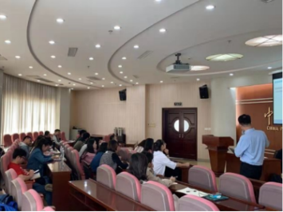
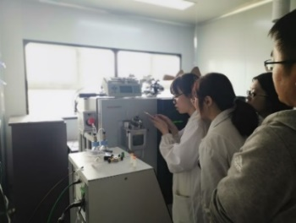
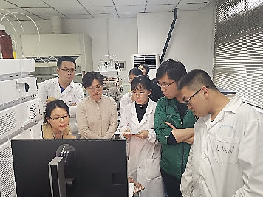
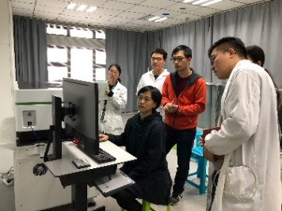
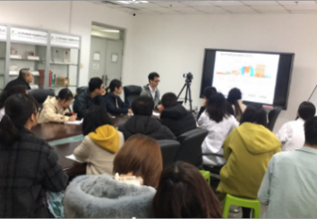
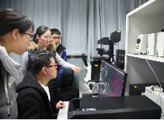
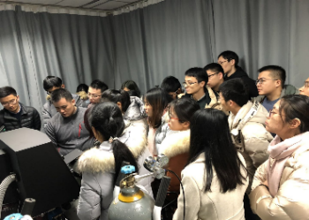
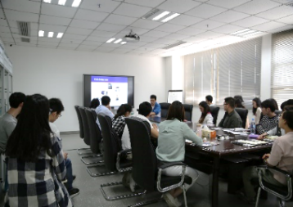
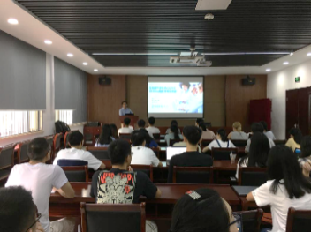
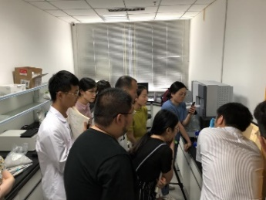
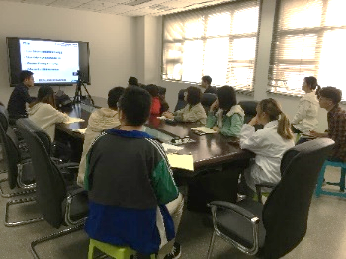
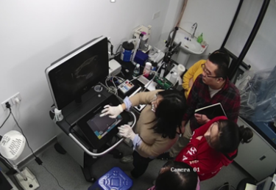
三、2019年培训情况
2019年度平台共举办培训讲座 315 场，其中基本操作培训 294 场， 专项培训 10 场，装机培训 12 场，累计培训 1616 人。
液质联用仪数据后处理软件培训
三合一质谱装机培训
离子淌度质谱装机培训
高内涵成像分析系统专项培训
双光子活体双光子成像系统装机培训
激光共聚焦显微镜装机培训
活细胞工作站装机培训
流式分选仪前沿应用专项培训
分子间相互作用仪专项培训
分子间相互作用仪装机培训
红外激光成像仪数据处理专项培训
超高分辨率小动物超声系统装机培训
Notes:
质谱测试平台：药物发现、组学研究、质量评价
分子互作研究平台：靶标发现
影像学研究平台：细胞、活体动物影像学观察及功能分析。
Agilent 离子淌度质谱(6560 IM Q-TOF）：可提供大小分子构型信息，传统质谱无法分辨的同分异构体也可以通过微小的结构差异进行分离
Waters 超高效液相色谱-离子淌度质谱（ACQUITY UPLC M-Class）：纳升级至微升级UPLC分离，可用于蛋白质组学与生物标志物研究
AB 纳喷四极杆复合线性离子阱质谱仪（5500QTRAP）： 超高灵敏度、选择性、耐受性、重现性，并结合线性离子阱，满足痕量物质的定量和定性要求
实时无标记的分子互作系统如Biacore、 Nicoya 、Fortebio、MST，ITC，这些无标记技术得到的参数包括ka，kd，KD值或热力学等，各不相同，可配合使用
MST：微量热泳动技术，分子在微观的温度梯度场中的定向运动，生物分子结构/构象变化会引起其水化层、分子量、电荷的变化，而导致分子在温度梯度场中的分布改变，通过赖氨酸自发荧光或本身标记的荧光分布改变分析分子间的相互作用以及各种化学计量学参数。
特点：无需配体固定，对一些结构敏感的蛋白检测比较有优势，可直接检测溶液中标记荧光的目标蛋白的相互作用；总体样本需要量较多，通量低；要求样本高纯度，不发光的化合物或小分子药物检测受限 。该仪器更适合做膜蛋白或蛋白结构分析。
BLI：生物膜干涉技术，通过膜表面干涉波长相位移动检测分子之间相互作用。
特点：优势在于高通量，可同时对96个或384个样本进行快速的初筛 ，但分子量检测有限（实际分子量检测大小从2KD~100KD），适合抗体疫苗筛选，不太适合小分子药物或多肽药物筛选
Biacore（2019年计划）：表面等离子共振技术，分析分子间相互作用的免标记技术，通过测量分子发生相互作用后，芯片表面折射率的变化来检测分子间的结合过程。
特点：分子量最低检测限从100Da到无限制不等， 可广泛用于药物学、抗体疫苗筛选、蛋白研究等，仪器复杂，价格高，需要专人维护
ITC（2020年计划）：等温滴定量热仪，通过高灵敏度、高自动化的微量量热仪连续、准确地监测和记录一个变化过程的量热曲线，原位、在线和无损伤地同时提供热力学和动力学信息。
特点：不需要固定配体，对一些结构敏感蛋白的检测有优势；动力学参数只有KD值，无法获得几个对药物学等非常关键的参数如ka，kd值，在小分子药物或抗体药物研究应用中受限；混合样本检测受限； 另其可获得化学计量 (n)、焓 (ΔH) 和熵 (ΔS)值，这些参数对化学合成及化学物结构分析比较有用。该仪器更适合做化学合成及化学物结构研究领域的实验室。
药物筛选平台：高通量检测细胞生理状态、有氧呼吸、糖酵解作用等非放射性检测指标

Slide 14
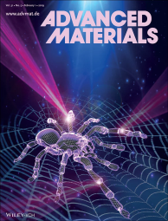
四、平台为高水平论文助力
据统计，2019年已知使用致谢平台的高分论文10余篇，其中10分以上论文8篇。
致谢平台
IF: 25.809
致谢平台申育萌老师
IF: 17.943
流式分选仪
FACSAria II
分析型液相色谱仪
LC-20A
IF=14.356
本文作者使用机时原始记录
Notes:
质谱测试平台：药物发现、组学研究、质量评价
分子互作研究平台：靶标发现
影像学研究平台：细胞、活体动物影像学观察及功能分析。
Agilent 离子淌度质谱(6560 IM Q-TOF）：可提供大小分子构型信息，传统质谱无法分辨的同分异构体也可以通过微小的结构差异进行分离
Waters 超高效液相色谱-离子淌度质谱（ACQUITY UPLC M-Class）：纳升级至微升级UPLC分离，可用于蛋白质组学与生物标志物研究
AB 纳喷四极杆复合线性离子阱质谱仪（5500QTRAP）： 超高灵敏度、选择性、耐受性、重现性，并结合线性离子阱，满足痕量物质的定量和定性要求
实时无标记的分子互作系统如Biacore、 Nicoya 、Fortebio、MST，ITC，这些无标记技术得到的参数包括ka，kd，KD值或热力学等，各不相同，可配合使用
MST：微量热泳动技术，分子在微观的温度梯度场中的定向运动，生物分子结构/构象变化会引起其水化层、分子量、电荷的变化，而导致分子在温度梯度场中的分布改变，通过赖氨酸自发荧光或本身标记的荧光分布改变分析分子间的相互作用以及各种化学计量学参数。
特点：无需配体固定，对一些结构敏感的蛋白检测比较有优势，可直接检测溶液中标记荧光的目标蛋白的相互作用；总体样本需要量较多，通量低；要求样本高纯度，不发光的化合物或小分子药物检测受限 。该仪器更适合做膜蛋白或蛋白结构分析。
BLI：生物膜干涉技术，通过膜表面干涉波长相位移动检测分子之间相互作用。
特点：优势在于高通量，可同时对96个或384个样本进行快速的初筛 ，但分子量检测有限（实际分子量检测大小从2KD~100KD），适合抗体疫苗筛选，不太适合小分子药物或多肽药物筛选
Biacore（2019年计划）：表面等离子共振技术，分析分子间相互作用的免标记技术，通过测量分子发生相互作用后，芯片表面折射率的变化来检测分子间的结合过程。
特点：分子量最低检测限从100Da到无限制不等， 可广泛用于药物学、抗体疫苗筛选、蛋白研究等，仪器复杂，价格高，需要专人维护
ITC（2020年计划）：等温滴定量热仪，通过高灵敏度、高自动化的微量量热仪连续、准确地监测和记录一个变化过程的量热曲线，原位、在线和无损伤地同时提供热力学和动力学信息。
特点：不需要固定配体，对一些结构敏感蛋白的检测有优势；动力学参数只有KD值，无法获得几个对药物学等非常关键的参数如ka，kd值，在小分子药物或抗体药物研究应用中受限；混合样本检测受限； 另其可获得化学计量 (n)、焓 (ΔH) 和熵 (ΔS)值，这些参数对化学合成及化学物结构分析比较有用。该仪器更适合做化学合成及化学物结构研究领域的实验室。
药物筛选平台：高通量检测细胞生理状态、有氧呼吸、糖酵解作用等非放射性检测指标

Slide 15
四、平台为高水平论文助力
致谢平台
IF:12.279
激光共聚焦显微镜
FV3000
本文作者使用机时原始记录
IF: 11.878
细胞能量代谢仪
Seahorse XFe96
致谢平台
IF: 11.878
Notes:
质谱测试平台：药物发现、组学研究、质量评价
分子互作研究平台：靶标发现
影像学研究平台：细胞、活体动物影像学观察及功能分析。
Agilent 离子淌度质谱(6560 IM Q-TOF）：可提供大小分子构型信息，传统质谱无法分辨的同分异构体也可以通过微小的结构差异进行分离
Waters 超高效液相色谱-离子淌度质谱（ACQUITY UPLC M-Class）：纳升级至微升级UPLC分离，可用于蛋白质组学与生物标志物研究
AB 纳喷四极杆复合线性离子阱质谱仪（5500QTRAP）： 超高灵敏度、选择性、耐受性、重现性，并结合线性离子阱，满足痕量物质的定量和定性要求
实时无标记的分子互作系统如Biacore、 Nicoya 、Fortebio、MST，ITC，这些无标记技术得到的参数包括ka，kd，KD值或热力学等，各不相同，可配合使用
MST：微量热泳动技术，分子在微观的温度梯度场中的定向运动，生物分子结构/构象变化会引起其水化层、分子量、电荷的变化，而导致分子在温度梯度场中的分布改变，通过赖氨酸自发荧光或本身标记的荧光分布改变分析分子间的相互作用以及各种化学计量学参数。
特点：无需配体固定，对一些结构敏感的蛋白检测比较有优势，可直接检测溶液中标记荧光的目标蛋白的相互作用；总体样本需要量较多，通量低；要求样本高纯度，不发光的化合物或小分子药物检测受限 。该仪器更适合做膜蛋白或蛋白结构分析。
BLI：生物膜干涉技术，通过膜表面干涉波长相位移动检测分子之间相互作用。
特点：优势在于高通量，可同时对96个或384个样本进行快速的初筛 ，但分子量检测有限（实际分子量检测大小从2KD~100KD），适合抗体疫苗筛选，不太适合小分子药物或多肽药物筛选
Biacore（2019年计划）：表面等离子共振技术，分析分子间相互作用的免标记技术，通过测量分子发生相互作用后，芯片表面折射率的变化来检测分子间的结合过程。
特点：分子量最低检测限从100Da到无限制不等， 可广泛用于药物学、抗体疫苗筛选、蛋白研究等，仪器复杂，价格高，需要专人维护
ITC（2020年计划）：等温滴定量热仪，通过高灵敏度、高自动化的微量量热仪连续、准确地监测和记录一个变化过程的量热曲线，原位、在线和无损伤地同时提供热力学和动力学信息。
特点：不需要固定配体，对一些结构敏感蛋白的检测有优势；动力学参数只有KD值，无法获得几个对药物学等非常关键的参数如ka，kd值，在小分子药物或抗体药物研究应用中受限；混合样本检测受限； 另其可获得化学计量 (n)、焓 (ΔH) 和熵 (ΔS)值，这些参数对化学合成及化学物结构分析比较有用。该仪器更适合做化学合成及化学物结构研究领域的实验室。
药物筛选平台：高通量检测细胞生理状态、有氧呼吸、糖酵解作用等非放射性检测指标

Slide 16
四、平台为高水平论文助力
致谢平台
IF: 11.5
致谢平台
IF: 10.856
致谢平台
IF: 7.901
Notes:
质谱测试平台：药物发现、组学研究、质量评价
分子互作研究平台：靶标发现
影像学研究平台：细胞、活体动物影像学观察及功能分析。
Agilent 离子淌度质谱(6560 IM Q-TOF）：可提供大小分子构型信息，传统质谱无法分辨的同分异构体也可以通过微小的结构差异进行分离
Waters 超高效液相色谱-离子淌度质谱（ACQUITY UPLC M-Class）：纳升级至微升级UPLC分离，可用于蛋白质组学与生物标志物研究
AB 纳喷四极杆复合线性离子阱质谱仪（5500QTRAP）： 超高灵敏度、选择性、耐受性、重现性，并结合线性离子阱，满足痕量物质的定量和定性要求
实时无标记的分子互作系统如Biacore、 Nicoya 、Fortebio、MST，ITC，这些无标记技术得到的参数包括ka，kd，KD值或热力学等，各不相同，可配合使用
MST：微量热泳动技术，分子在微观的温度梯度场中的定向运动，生物分子结构/构象变化会引起其水化层、分子量、电荷的变化，而导致分子在温度梯度场中的分布改变，通过赖氨酸自发荧光或本身标记的荧光分布改变分析分子间的相互作用以及各种化学计量学参数。
特点：无需配体固定，对一些结构敏感的蛋白检测比较有优势，可直接检测溶液中标记荧光的目标蛋白的相互作用；总体样本需要量较多，通量低；要求样本高纯度，不发光的化合物或小分子药物检测受限 。该仪器更适合做膜蛋白或蛋白结构分析。
BLI：生物膜干涉技术，通过膜表面干涉波长相位移动检测分子之间相互作用。
特点：优势在于高通量，可同时对96个或384个样本进行快速的初筛 ，但分子量检测有限（实际分子量检测大小从2KD~100KD），适合抗体疫苗筛选，不太适合小分子药物或多肽药物筛选
Biacore（2019年计划）：表面等离子共振技术，分析分子间相互作用的免标记技术，通过测量分子发生相互作用后，芯片表面折射率的变化来检测分子间的结合过程。
特点：分子量最低检测限从100Da到无限制不等， 可广泛用于药物学、抗体疫苗筛选、蛋白研究等，仪器复杂，价格高，需要专人维护
ITC（2020年计划）：等温滴定量热仪，通过高灵敏度、高自动化的微量量热仪连续、准确地监测和记录一个变化过程的量热曲线，原位、在线和无损伤地同时提供热力学和动力学信息。
特点：不需要固定配体，对一些结构敏感蛋白的检测有优势；动力学参数只有KD值，无法获得几个对药物学等非常关键的参数如ka，kd值，在小分子药物或抗体药物研究应用中受限；混合样本检测受限； 另其可获得化学计量 (n)、焓 (ΔH) 和熵 (ΔS)值，这些参数对化学合成及化学物结构分析比较有用。该仪器更适合做化学合成及化学物结构研究领域的实验室。
药物筛选平台：高通量检测细胞生理状态、有氧呼吸、糖酵解作用等非放射性检测指标

Slide 17
四、平台为高水平论文助力
分子间相互作用仪
Fortebio Octet Red96e
IF: 6.164
本文作者使用机时原始记录
分子间相互作用仪
Monolith NT.115
IF: 5.256
本文作者使用机时原始记录
Notes:
质谱测试平台：药物发现、组学研究、质量评价
分子互作研究平台：靶标发现
影像学研究平台：细胞、活体动物影像学观察及功能分析。
Agilent 离子淌度质谱(6560 IM Q-TOF）：可提供大小分子构型信息，传统质谱无法分辨的同分异构体也可以通过微小的结构差异进行分离
Waters 超高效液相色谱-离子淌度质谱（ACQUITY UPLC M-Class）：纳升级至微升级UPLC分离，可用于蛋白质组学与生物标志物研究
AB 纳喷四极杆复合线性离子阱质谱仪（5500QTRAP）： 超高灵敏度、选择性、耐受性、重现性，并结合线性离子阱，满足痕量物质的定量和定性要求
实时无标记的分子互作系统如Biacore、 Nicoya 、Fortebio、MST，ITC，这些无标记技术得到的参数包括ka，kd，KD值或热力学等，各不相同，可配合使用
MST：微量热泳动技术，分子在微观的温度梯度场中的定向运动，生物分子结构/构象变化会引起其水化层、分子量、电荷的变化，而导致分子在温度梯度场中的分布改变，通过赖氨酸自发荧光或本身标记的荧光分布改变分析分子间的相互作用以及各种化学计量学参数。
特点：无需配体固定，对一些结构敏感的蛋白检测比较有优势，可直接检测溶液中标记荧光的目标蛋白的相互作用；总体样本需要量较多，通量低；要求样本高纯度，不发光的化合物或小分子药物检测受限 。该仪器更适合做膜蛋白或蛋白结构分析。
BLI：生物膜干涉技术，通过膜表面干涉波长相位移动检测分子之间相互作用。
特点：优势在于高通量，可同时对96个或384个样本进行快速的初筛 ，但分子量检测有限（实际分子量检测大小从2KD~100KD），适合抗体疫苗筛选，不太适合小分子药物或多肽药物筛选
Biacore（2019年计划）：表面等离子共振技术，分析分子间相互作用的免标记技术，通过测量分子发生相互作用后，芯片表面折射率的变化来检测分子间的结合过程。
特点：分子量最低检测限从100Da到无限制不等， 可广泛用于药物学、抗体疫苗筛选、蛋白研究等，仪器复杂，价格高，需要专人维护
ITC（2020年计划）：等温滴定量热仪，通过高灵敏度、高自动化的微量量热仪连续、准确地监测和记录一个变化过程的量热曲线，原位、在线和无损伤地同时提供热力学和动力学信息。
特点：不需要固定配体，对一些结构敏感蛋白的检测有优势；动力学参数只有KD值，无法获得几个对药物学等非常关键的参数如ka，kd值，在小分子药物或抗体药物研究应用中受限；混合样本检测受限； 另其可获得化学计量 (n)、焓 (ΔH) 和熵 (ΔS)值，这些参数对化学合成及化学物结构分析比较有用。该仪器更适合做化学合成及化学物结构研究领域的实验室。
药物筛选平台：高通量检测细胞生理状态、有氧呼吸、糖酵解作用等非放射性检测指标

